Slide 1
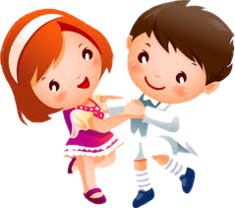
Муниципальное бюджетное дошкольное образовательное учреждение детский сад «Оленёнок», п.Тазовский
Занятие №4
Январь
Старшая группа
«Куколки»
Составила призентацию: Емелова Ольга Николаевна,
музыкальный руководитель

Slide 2
Слушание музыки
муз.П.И.Чайковский
«Болезнь куклы»
Текст слайда

Slide 3
Слушание музыки
муз.П.И.Чайковский «Новая кукла»

Slide 4
Пальчиковая гимнастика

Slide 5
Пение «Зимняя песенка» муз.В.Витлина

Slide 6
Пение «Зимняя песенка» муз.В.Витлина
До чего же хорошо,
Весело зимою
В санках с горки ледяной
Мы летим стрелою
Припев: Тихо падает снежок
И не тает
С нами песню ветерок
Запевает
2. Хорошо пушистый снег
Набирать лопатой!
Бабу снежную лепить
Любят все ребята
3. Покатили снежный ком
И бежим гурьбою
До чего же хорошо,
Весело зимою!

Slide 7
Музицирование «Танцевальное настроение»
Играть на детских шумовых инструментах (колокольчик, бубен,
бубенцы, дер.ложки) ритмический рисунок легко, без напряжения)

Slide 8
Игра
«Снег - снеговик»
Снег, снег , снеговик
Я не мал и не велик
Я веселый и смешной,
Приходи играть со мной
2. Собери друзейи слеп
И слепи меня скорей!
Нос- морковка, три шара,
Веселится детвора
3. Пуговки найдем
и ведерко подберем
Выходи гулять скорей,
Вместе будет веселей
4. Снег, снег, снеговик
Я не мал и не велик
Добрый я и озорной
Приходи играть со мной!
.

Slide 9
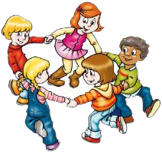
Пляска «Веселый танец»
1 часть: Дети бодро идут по кругу
2 часть: В центр круга выходят дети и показывают движения названные педагогом. Например: педагог произносит «Мишки!», далее «Бабочки», «Лягушки» и т.д. Чем неожиданнее и смешнее будет задание, тем интереснее будет детям

Slide 10
Использованные ресурсы:
1.
https://www.youtube.com/watch?v=6TooqdamqjE – Песенка друзей муз.В Герчика
2. https://www.youtube.com/watch?v=nLeBdLjxMjY – «Страшилище» муз.В.Витлин

